Slide 1


กรมกิจการพลเรือนทหารบก
DIRECTORATE OF CIVIL AFFAIRS

Slide 2
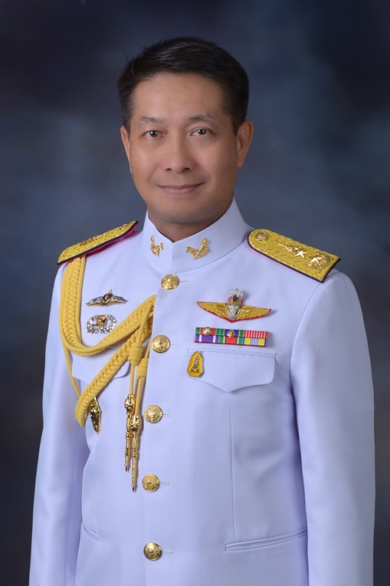
พล.ต ธเนศ กาลพฤกษ์
รอง จก.กร.ทบ./รอง หน.ฝกร.ศปก.ทบ.
ประธานกรรมการ

Slide 3


กรมกิจการพลเรือนทหารบก
การประชุมพิจารณาตัดสินการประกวด คลิปวีดีโอสั้น และ Infographic “ เทิดทูนพระบาทสมเด็จพระเจ้าอยู่หัว ” วันพฤหัสบดี ที่ 27 ส.ค.๕๘ เวลา ๐9๐๐ ณ ห้องประชุม กร.ทบ.(๑)

Slide 4
กรมกิจการพลเรือนทหารบก
วาระที่ ๑ : ประธานกล่าวเปิดการประชุมฯ
วาระที่ ๒ : เลขานุการชี้แจงเกณฑ์การตัดสินฯ และลำดับการแสดงผลงาน
วาระที่ ๓ : กรรมการพิจารณาผลงานที่ส่งเข้าประกวด
วาระที่ ๔ : เลขานุการรวบรวมคะแนนและแจ้งผลการตัดสินให้ที่ประชุมทราบ
วาระที่ ๕ : ประธานกล่าวสรุปและปิดประชุมฯ
****************

Slide 5
กรมกิจการพลเรือนทหารบก
วาระที่ ๑
ประธานกล่าวเปิดการประชุมฯ

Slide 6
พล.ต ธเนศ กาลพฤกษ์
รอง จก.กร.ทบ./รอง หน.ฝกร.ศปก.ทบ.
ประธานกรรมการ

Slide 7
กรมกิจการพลเรือนทหารบก
วาระที่ ๒
เลขานุการชี้แจงเกณฑ์การตัดสินฯ
และลำดับการแสดงผลงาน

Slide 8
กรมกิจการพลเรือนทหารบก
วาระที่ ๓
กรรมการพิจารณาผลงาน
ที่ส่งเข้าประกวด

Slide 9
กรมกิจการพลเรือนทหารบก
วาระที่ ๔
เลขานุการรวบรวมคะแนนและแจ้งผลการตัดสินให้ที่ประชุมทราบ

Slide 10
กรมกิจการพลเรือนทหารบก
วาระที่ ๕
ประธานกล่าวสรุปและปิดประชุมฯ

Slide 11
กรมกิจการพลเรือนทหารบก
DIRECTORATE OF CIVIL AFFAIRS

